Slide 1
教育の情報化概論
スライド資料 A1
兵庫県版研修プログラム
Notes:
〈タイトル〉
ここでは、教育の情報化とICT活用について学びます。

Slide 2
「教育の情報化」の概要
スライド資料 A1-1
Notes:
〈タイトル〉

Slide 3
はじめに
ICT
Information Communication Technology
＝情報通信技術
教育の情報化
校務の情報化
情報教育
各教科の授業におけるICT活用
授業におけるICT活用
わかりやすい授業を目指して，コンピュータやインターネットをはじめ，様々なディジタル機器を活用する学習指導の工夫。
Notes:
ICTとは、Information Communication Technologyの略で、一般的には情報通信技術と訳されています。いうまでもなく、私たちの社会は、情報通信技術によって高度の情報化が進んでいます。教育の情報化とは、このような社会の情報化に教育が対応することであり、次の3つの柱からなります。一つめは、ICTを用いて効率的な校務を進める「校務の情報化」です。二つめは、子どもたちが高度に情報化した社会に主体的に対応し、新しい情報社会の創造に参画できる資質能力を育成する「情報教育」です。そして3つめは、ICTを活用して各教科の授業の質を高める「授業におけるICT活用」です。具体的には、「わかりやすい授業を目指して，コンピュータやインターネットをはじめ，様々なディジタル機器を活用する学習指導の工夫」と考えることができます。

Slide 4

現行学習指導要領総則
第4 指導計画の作成等に当たって配慮すべき事項
２（10） 各教科等の指導に当たっては，生徒が情報モラルを身に付け，コンピュータや情報通信ネットワークなどの情報手段を適切かつ主体的，積極的に活用 できるようにするための学習活動を充実するとともに，これらの情報手段に加え視聴覚教材や教育機器などの教材・教具の適切な活用を図ること。
Notes:
平成20、21年に告示された現行の学習指導要領、以下、平成20、21年をまとめて20年告示ということにしますが、総則の中に、「各教科等の指導に当たっては，生徒が情報モラルを身に付け，コンピュータや情報通信ネットワークなどの情報手段を適切かつ主体的，積極的に活用 できるようにするための学習活動を充実するとともに，これらの情報手段に加え視聴覚教材や教育機器などの教材・教具の適切な活用を図ること。」と述べられています。このことから、教育の情報化を進めることは、学校教員の重要な実践課題の一つであると言えます。

Slide 5
教育情報化に関係する手引等
平成元年度告示
学習指導要領
情報教育に関する手引
  平成２年７月，文部省
情報教育の実践と学校の情報化
～新「情報教育に関する手引」～
  平成１４年６月，文部科学省
教育の情報化に関する手引
  平成２１年３月，文部科学省
平成10年度告示
学習指導要領
平成20年度告示
学習指導要領
Notes:
文部科学省は、これまでにも、学習指導要領を改定するたびに、教育の情報化に関する様々な手引きなどを刊行してきました。平成元年の改定では、情報教育に関する手引き、平成10年の改定では、新・情報教育に関する手引き、そして現行の平成20年改定では教育の情報化に関する手引きを刊行しています。

Slide 6
教育の情報化に関する手引
http://www.mext.go.jp/a_menu/shotou/zyouhou/1259413.htm
Notes:
ここで、教育の情報化に関する手引きの内容について少し見て見ましょう。
なお、この内容は、ご覧のURLでインターネットより自由にダウンロードすることができます。ぜひ、ダウンロードして内容を詳細にご確認ください。

Slide 7
Notes:
教育の情報化に関する手引きは、全部で10章より構成されています。第1章、第2章は、教育の情報化の考え方について述べています。第3章は、各教科の指導におけるICT活用について事例を挙げて述べています。第4章と第5章では、情報モラル教育を含む情報教育のあり方について述べています。第6章は、校務の情報化について述べています。また、第9章では、特別支援教育におけるICT活用について述べています。その他、第7、8、10章では、教員のICT活用指導力や学校のICT環境整備、教育委員会等による教育情報化の推進について述べています。ここでは、授業におけるICT活用について少し詳しく見て見ましょう。

Slide 8
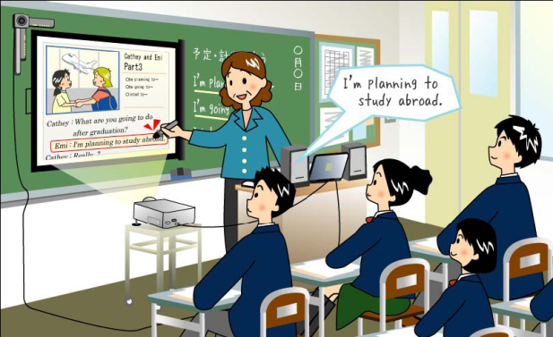
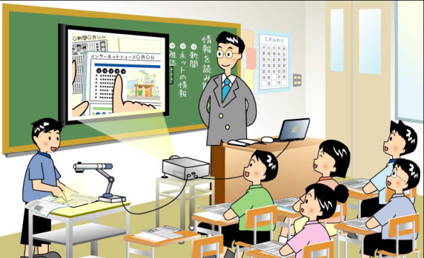
教員によるICT活用のイメージ
児童生徒によるICT活用のイメージ
Notes:
この図は、手引きに示されている授業におけるICT活用のイメージです。上の図は、教員によるICT活用のイメージです。これはユニット型の電子黒板、インタラクティブホワイトボードと呼ばれる機材です。下の図は、児童生徒によるICT活用のイメージです。これは、実物投影機、別名、書画カメラあるいはOHCと呼ばれる機材です。このように、授業におけるICT活用は、教員による活用、児童生徒による活用に分けて捉えることができます。

Slide 9
授業での教員によるICT活用
学習に対する児童生徒の興味・関心を高めるための教員によるICT活用
児童生徒一人一人に課題を明確につかませるための教員によるICT活用
わかりやすく説明したり，児童生徒の思考や理解を深めたりするための教員によるICT活用
学習内容をまとめる際に児童生徒の知識の定着を図るための教員によるICT活用
Notes:
教員によるICT活用では、
1、学習に対する児童生徒の興味・関心を高めるための教員によるICT活用
2、児童生徒一人一人に課題を明確につかませるための教員によるICT活用
3、わかりやすく説明したり，児童生徒の思考や理解を深めたりするための教員によるICT活用
4、学習内容をまとめる際に児童生徒の知識の定着を図るための教員によるICT活用
の4つの活用方法があります。

Slide 10
授業での児童生徒によるICT活用
情報を収集したり選択したりするための児童生徒によるICT活用
自分の考えを文章にまとめたり，調べたことを表や図にまとめたりするための児童生徒によるICT活用
わかりやすく発表したり表現したりするための児童生徒によるICT活用
繰り返し学習や個別学習によって，知識の定着や技能の習熟を図るための児童生徒によるICT活用
Notes:
一方、児童生徒によるICT活用では、
1、情報を収集したり選択したりするための児童生徒によるICT活用
2、自分の考えを文章にまとめたり，調べたことを表や図にまとめたりするための児童生徒によるICT活用
3、わかりやすく発表したり表現したりするための児童生徒によるICT活用
4、繰り返し学習や個別学習によって，知識の定着や技能の習熟を図るための児童生徒によるICT活用
の4つの活用方法があります。
これらの意図を持って適切にICTを授業に活用することが大切です。

Slide 11
授業におけるICT活用で
関心・意欲・態度，学力向上
授業でＩＣＴを上手に活用することが日本の子どもたちの学習への興味・関心・意欲，学力向上につながる
  平成19年度 文部科学省委託事業 「教育の情報化の推進に資する研究」によるＩＣＴ活用の教育効果の検証結果 など
http://www.cec.or.jp/cecre/monbu/report/H19ICTkatsuyoureport.pdf
Notes:
では、授業にICTを活用することには、どのような効果を期待することができるでしょうか？
ここでは、平成19年度に行われた文部科学省委託事業の調査結果をご紹介しましょう。

Slide 12
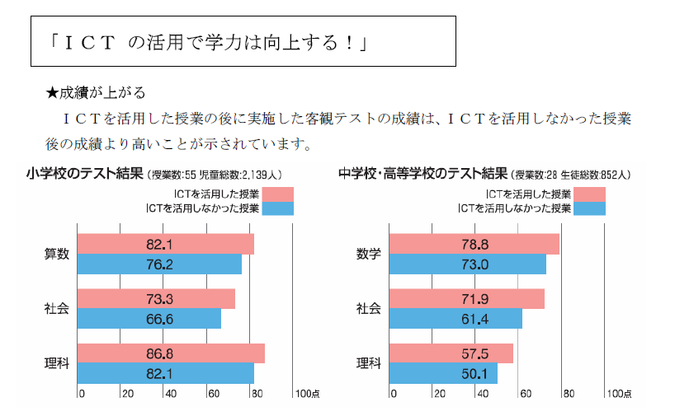
財団法人 コンピュータ教育開発センター（平成２０年３月）ＩＣＴを活用した授業の効果等の調査より
Notes:
この調査では、小学校、中学校においてICTを活用した授業と活用していない授業の学習効果をいくつかの教科で比較しています。その結果、小学校の算数、社会、理科、中学校の数学、社会、理科においてICTを活用した授業の方が、活用していない授業に比べて、テストの得点が高くなりました。

Slide 13
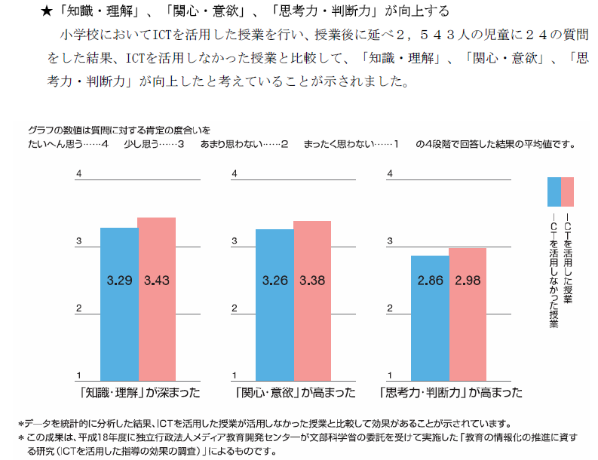
Notes:
また、質問紙法による意識調査の結果では、知識理解が深まった、関心・意欲が高まった、思考力・判断力が高まったなどの各項目で、自己評価がいずれもICTを活用した授業において高まる効果が見られました。これらの調査結果より、ICTを授業に活用することには、一定の学習効果を期待することができるのではないかと考えられます。

Slide 14
しかし、単に授業でICTを活用すれば教育効果が期待できるものではない
ICT活用の場面やタイミング，活用する上での創意工夫など，教員の指導力が教育効果に大きく関わっている
学習指導要領解説総則編
  「これらの教材・教具を有効，適切に活用するためには，教師はそれぞれの情報手段の操作に習熟するだけでなく，それぞれの情報手段の特性を理解し，指導の効果を高める方法について絶えず研究することが求められる」
Notes:
しかし、例えば、学習内容を単にスクリーンに提示するだけで、本当に学習効果が得られるのでしょうか？ 答えは、NOです。いい授業をしたいというのは、全て教員に共通する願いです。教員はそれぞれに自分のアプローチでいい授業を目指した授業改善を進めています。そのような授業改善の中で、ICTというツールと出会い、それを自らの授業の中にうまく取り込んで活用されるのです。このように、ICT活用の場面やタイミング，活用する上での創意工夫など，教員の指導力が教育効果に大きく関わっていると考えられます。つまり、より良い授業を目指して、ICT活用という選択肢を手立てとしてそれぞれの教員が持ち、必要なタイミングで適切にに活用することが大切だと言えます。このことについて学習指導要領には、「これらの教材・教具を有効，適切に活用するためには，教師はそれぞれの情報手段の操作に習熟するだけでなく，それぞれの情報手段の特性を理解し，指導の効果を高める方法について絶えず研究することが求められる」と述べられています。

Slide 15
教育の情報化ビジョン
http://www.mext.go.jp/b_menu/houdou/23/04/__icsFiles/afieldfile/2011/04/28/1305484_01_1.pdf
Notes:
さて、今期学習指導要領では、教育の情報化に関する手引きに続き、文部科学省から平成23年に教育の情報化ビジョンが刊行されました。この内容も、ご覧のURLでインターネットより自由にダウンロードすることができます。ぜひ、ダウンロードして内容を詳細にご確認ください。

Slide 16
教育情報化に関係する手引等
平成元年度告示
学習指導要領
情報教育に関する手引
  平成２年７月，文部省
情報教育の実践と学校の情報化
～新「情報教育に関する手引」～
  平成１４年６月，文部科学省
教育の情報化に関する手引
  平成２１年３月，文部科学省
平成10年度告示
学習指導要領
平成20年度告示
学習指導要領
平成23年4月 教育の情報化ビジョン
Notes:
では、教育の情報化に関する手引きと教育の情報化ビジョンとは、どのような内容の違いがあるでしょうか？ 手引きは、その語感の通り、現在の学校現場で教育を情報化していくためのマニュアルのような存在です。これに対して、ビジョンは、その語感の通り、これからの教育の情報化の方向性や展望を示したものになっています。

Slide 17
「学びのイノベーション」
情報化が進展する中で、学校においては、デジタル教科書・教材、情報端末、ネットワーク環境等が整備され、ICTの特長を最大限に生かし、「一斉指導による学び（一斉学習）」に加え、「子どもたち一人一人の能力や特性に応じた学び（個別学習）」「子どもたち同士が教え合い学び合う協働的な学び（協働学習）」を推進することが重要。
一斉指導
個別学習
協働学習
ICT活用
Notes:
この中で、重要なキーワードになっているのが、「学びのイノベーション」という言葉です。イノベーションとは、革新という意味です。ICTを活用して学びに革新をもたらすという意気込みが感じられます。具体的には、「情報化が進展する中で、学校においては、デジタル教科書・教材、情報端末、ネットワーク環境等が整備され、ICTの特長を最大限に生かし、「一斉指導による学び（一斉学習）」に加え、「子どもたち一人一人の能力や特性に応じた学び（個別学習）」「子どもたち同士が教え合い学び合う協働的な学び（協働学習）」を推進することが重要。」と述べられています。

Slide 18
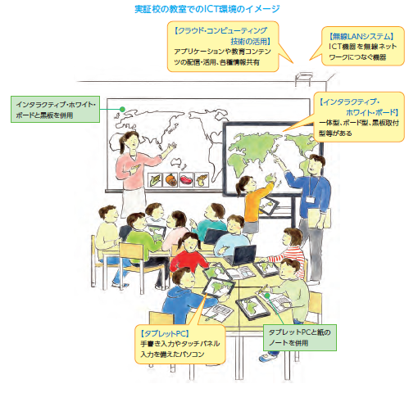

Notes:
学びのイノベーションを実現するための環境として、このようなイメージが書かれています。全ての教室に、Wifi、クラウドサービス、電子黒板があり、児童生徒が一人一台のタブレット端末を持って学習します。このような環境は、現在のところ、すべての学校現場に完備されているわけではありません。しかし、ビジョンでは、このような学習環境を想定して、次のような学びの姿を紹介しています。

Slide 19
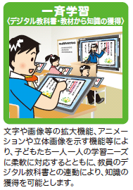
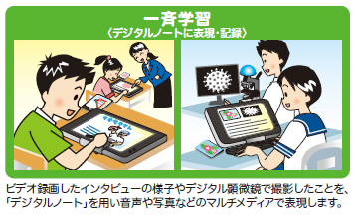
一斉指導
一人1台のタブレットPC環境
Notes:
まず、一斉指導の場面では、児童生徒が一人一台のタブレットを持ち、一人一人の学習ニーズに応じた学びを進めていきます。また、マルチメディアを生かしたデジタルノートを活用しています。

Slide 20
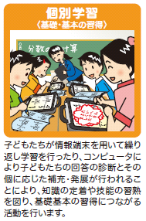
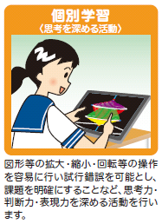
個別学習
Notes:
個別学習では、児童生徒がタブレット端末を活用し、繰り返し学習によって基礎基本の定着を図ったり、マルチメディアを活用して思考力・判断力・表現力を高めていきます。

Slide 21
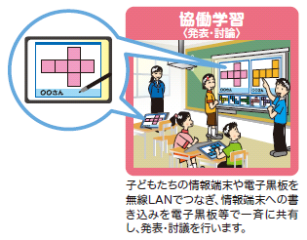
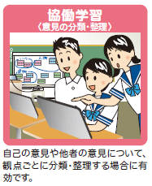
協働学習
教室における「知」の相互作用
Notes:
協働学習では、タブレット端末と電子黒板などが、wifiに接続され、児童生徒の考えや思考が簡単に教室全体で共有され、自他の意見の交流を通して学びが深まっていきます。

Slide 22
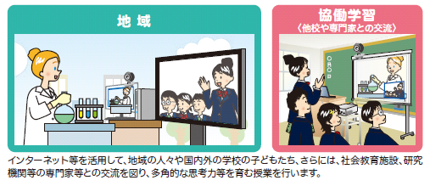
協働学習
ICTを用いた遠隔授業
Notes:
そればかりでなく、情報通信ネットワークを活用することで、学校外の様々な施設や機関と連携し、学びを深めることもできます。

Slide 23
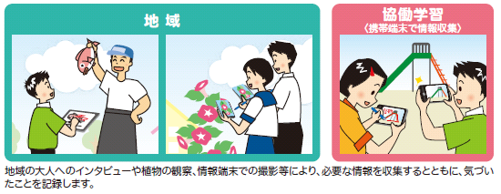
協働学習
ICTを用いたフィールドワーク
Notes:
また、タブレット端末を取材のツールとすることで、校内や地域でのフィールドワークを進めていくことができます。

Slide 24
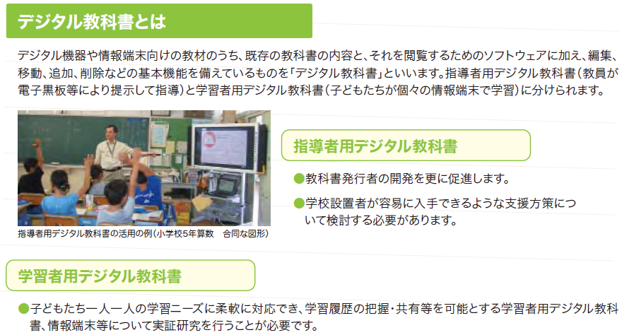
Notes:
これらの学習を支える教材として期待されているものの一つに、デジタル教科書があります。デジタル教科書には、教科書のコンテンツを中心にしながら、本文や画像だけでなく、動画やアニメーション、クイズなど、様々なマルチメディアのコンテンツが埋め込まれています。電子黒板などで提示しながら主に教員が活用する指導者用、タブレット端末で児童生徒が活用する学習者用とがあります。

Slide 25
まとめ
Notes:
以上のように、今後の学校現場では、現在のICT学習環境を適切に活用しながら、将来のさらなるCT学習環境の発展も視野に入れつつ、それぞれの教員が自らの授業をICTを活用して改善を図っていくことが求められます。

Slide 26
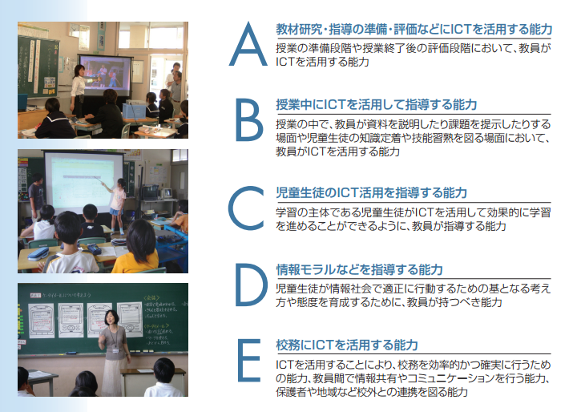
高めたい教員のICT活用力
http://www.tokushima-ec.ed.jp/ict_support/ict/pdf/ict_panf.pdf
Notes:
このような学校教員に求められるICT活用の力は次の5つにまとめることができます。
A 教材研究、指導の準備、評価などにICTを活用する能力
B 授業中にICTを活用して指導する能力
C 児童生徒のICT活用を指導する力
D 情報モラルなどを指導する能力
E 校務にICTを活用する能力

Slide 27

今後の取り組み…二つの方向性
新しい教育システムの開発と試行的実践
先導的実践の開発
学習環境のデザイン
高まりの軸
各学校におけるICT環境の整備
ICT活用，情報教育の実践，情報モラル指導
教員の指導力の育成(研修)，校務の情報化推進
実践支援体制の構築
広がりの軸
Notes:
これらの5つ能力を各教員がバランスよく身につけていくことで、各学校における教育の情報化の裾野を広げていくことが大切です。その中で、ミドルリーダーを中心に、新しいICT学習環境に対応した先導的な実践の創造を図っていくことが大切です。高まりと広がりという2つの軸で、みなさんの学校の情報化を是非、進めていってください。

